Slide 1
Python 第三方库的安装

Slide 2
第三方库
Python第三方程序包括库（library）、模块（module）、类（class）和程序包（Package）等多种命名
统一将这些可重用代码统称为“库”。
Python 内置的库称为标准库，其他库称为第三方库
在计算生态思想指导下，编写程序的起点不再是探究每个具体算法的逻辑功能和设计，而是尽可能利用第三方库进行代码复用，探究运用库的系统方法。

Slide 3
第三方库的安装
第三方库需要安装后才能使用。由于Python 语言经历了版本更迭过程，而且，第三方库由全球开发者分布式维护，缺少统一的集中管理，因此，Python的第三方库曾经一度制约了Python 语言的普及和发展。随着官方pip 工具的应用，Python 第三方库的安装变得十分容易。

Slide 4
第三方库的安装
Python 第三方库依照安装方式灵活性和难易程度有三个方法，建议依次使用，能够将第三方库安装成功，
这三个方法是：pip 工具安装、自定义安装和文件安装。

Slide 5
pip 工具安装
最常用且最高效的Python第三方库安装方式是采用pip工具安装。
pip是Python官方提供并维护的在线第三方库安装工具。
对于同时安装Python 2 和Python 3 环境的系统，建议采用pip3 命令专门为Python 3 版本安装第三方库。

Slide 6
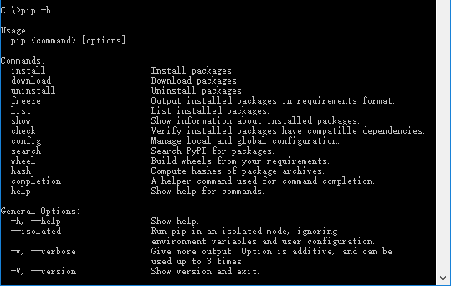
pip 工具安装
pip 是Python 内置命令，需要通过命令行执行，执行pip -h 命令将列出pip 常用的子命令，注意，不要在IDLE 环境下运行pip 程序。
:\>pip -h

Slide 7
pip 使用
pip 支持安装（install）、下载（download）、卸载（uninstall）、列表（list）、查看（list）、查找（search）等一系列安装和维护子命令。
安装一个库的命令格式如下，例如：
pip install <拟安装库名>

Slide 8
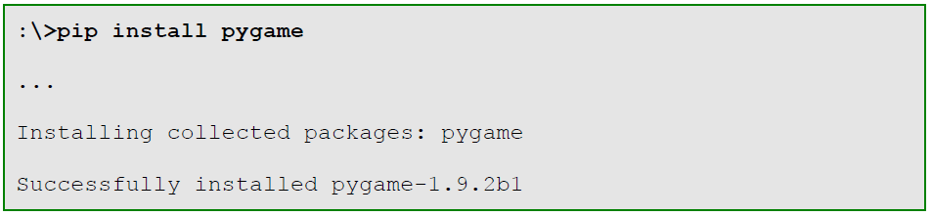
pip 使用
例如，安装pygame 库，pip 工具默认从网络上下载pygame 库安装文件并自动安装到系统中。

Slide 9
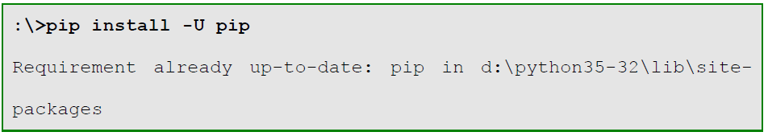
pip 使用
使用-U 标签可以更新已安装库的版本，例如，用pip 更新本身：

Slide 10
pip 使用
卸载一个库的命令格式如下，例如：
pip uninstall <拟卸载库名>
可以通过list 子命令列出当前系统中已经安装的第三方库，例如：
pip list

Slide 11
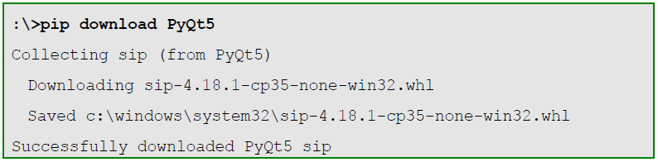
pip 使用
pip 的download 子命令可以下载第三方库的安装包，但并不安装，例如： pip download <拟下载库名>

Slide 12
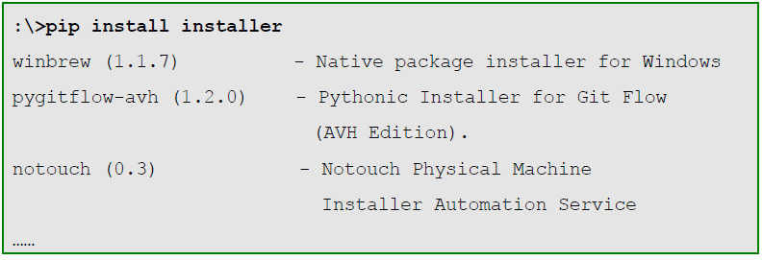
pip 使用
pip 的search 子命令可以链接搜索库名或摘要中关键字，例如：
pip search <拟查询关键字>

Slide 13
pip 使用
pip 是Python 第三方库最主要的安装方式，可以安装超过90%以上的第三方库。然而，由于一些历史、技术和政策等原因，还有一些第三方库无法暂时用pip 安装，此时，需要其他的安装方法。
pip 工具与操作系统也有关系，在Mac OS X 和Linux 等操作系统中，pip 工具几乎可以安装任何Python 第三方库，在Windows 操作系统中，有一些第三方库仍然需要用其他方式尝试安装。

Slide 14
自定义安装
自定义安装指按照第三方库提供的步骤和方式安装。第三方库都有主页用于维护库的代码和文档。以科学计算用的numpy 为例，开发者维护的官方主页是： http://www.numpy.org/
浏览该网页找到下载链接，如下：
http://www.scipy.org/scipylib/download.html
进而根据指示步骤安装。自定义安装一般适合在pip 中尚无登记或安装失败的。

Slide 15
文件安装
由于Python 某些第三方库仅提供源代码，通过pip 下载文件后无法在Windows系统编译安装，会导致第三方库安装失败。在Windows 平台下遇到的无法安装第三方库的问题大多属于这类。

Slide 16
文件安装
为了解决这类第三方库安装问题，美国加州大学尔湾分校提供了一个页面，帮助Python 用户获得Windows 可直接安装的第三方库文件，链接地址如下：
http://www.lfd.uci.edu/~gohlke/pythonlibs/

Slide 17
文件安装
该地址列出了一批在pip 安装中可能出现问题的第三方库。
这里以scipy 为例说明，首先在上述页面中找到scipy 库对应的内容

Slide 18
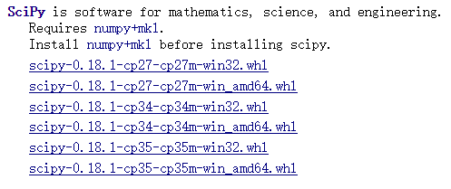
文件安装
选择其中的.whl 文件下载，这里选择适用于Python 3.5 版本解释器和32 位系统的对应文件：scipy-0.18.1-cp35-cp35m-win32.whl，下载该文件到D:\pycodes目录。

Slide 19
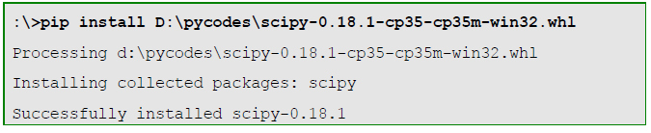
文件安装
然后，采用pip 命令安装该文件

Slide 20
第三方库安装
对于上述三种安装方式，一般优先选择采用pip 工具安装，如果安装失败，则选择自定义安装或者文件安装（Windows 平台）。另外，如果需要在没有网络条件下安装Python 第三方库，请直接采用文件安装方式。其中，.whl 文件可以通过pip download 指令在有网络条件的情况下获得。

Slide 21
拓展：whl 格式
.whl 是Python 库的一种打包格式，用于通过pip 进行安装，相当于Python 库的安装包文件。.whl 文件本质上是一个压缩格式文件，可以通过变化扩展名为.zip查看其中内容。

Slide 22
pip 安装
用pip安装第三方库的例子
安装多个第三方Python 库
需要注意，库名是第三方库常用的名字，pip 安装用的名字和库名不一定完全相同，建议采用小写字符。

Slide 23
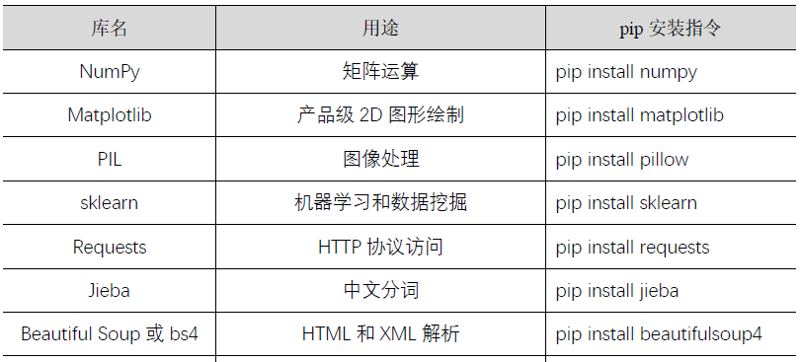
pip 安装脚本

Slide 24
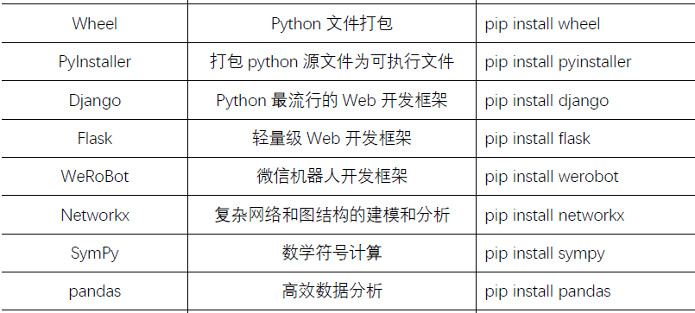
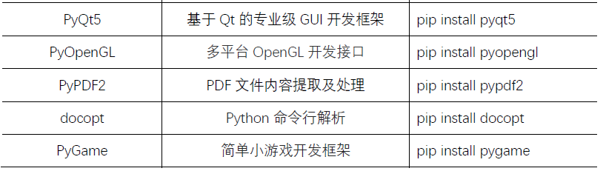

Slide 25
科学计算
科学计算是解决科学和工程中的数学问题利用计算机进行的数值计算，它不仅是科学家在运算自然规律时所使用的计算工具，更是普通人提升专业化程度的必要手段。
Python 语言为开展人人都能使用的科学计算提供了有力支持。

Slide 26
科学计算
开展基本的科学计算需要两个步骤：组织数据和展示数据；
组织数据是运算的基础，也是将客观世界数字化的必要手段；
展示数据是体现运算结果的重要方式，也是展示结论的有力武器。

Slide 27
科学计算
数学的矩阵（Matrix）是一个按照长方阵列排列的复数或实数集合，最早来自于方程组的系数及常数所构成的方阵。
矩阵是高等代数学中的常见工具，主要应用于统计数学、物理学、电路学、力学、光学、量子物理、计算机图像和动画等领域。
科学计算领域最著名的计算平台Matlab 采用矩阵作为最基础的变量类型。矩阵有维度概念，一维矩阵是线性的，类似于列表，二维矩阵是表格状的，这是常用的数据表示形式。
科学计算与传统计算一个显著区别在于，科学计算以矩阵而不是单一数值为基础，增加了计算密度，能够表达更为复杂的数据运算逻辑。

Slide 28
numpy 库的使用

Slide 29
numpy 库概述
numpy 是用于处理含有同种元素的多维数组运算的第三方库。
numpy 已经成为了科学计算事实上的标准库。
numpy 库处理的最基础数据类型是由同种元素构成的多维数组（ndarray），简称“数组”。
数组中所有元素的类型必须相同，数组中元素可以用整数索引，序号从0开始。ndarray 类型的维度(dimensions)叫做轴(axes)，轴的个数叫做秩(rank)。一维数组的秩为1，二维数组的秩为2，二维数组相当于由两个一维数组构成。

Slide 30
numpy 库概述
由于numpy 库中函数较多且命名容易与常用命名混淆，建议采用如下方式引用numpy 库：
>>>import numpy as np
其中，as 保留字与import 一起使用能够改变后续代码中库的命名空间，有助于提高代码可读性。简单说，在程序的后续部分中，np 代替numpy。

Slide 31
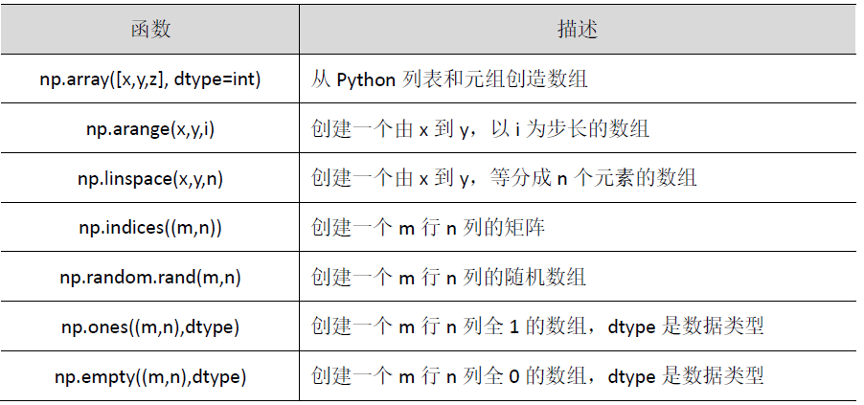
numpy 库常用的创建数组函数
np.zeros((m,n),dtype)

Slide 32
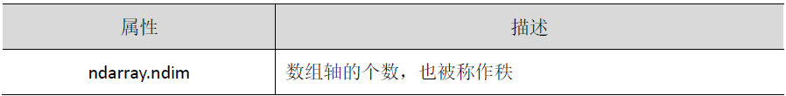
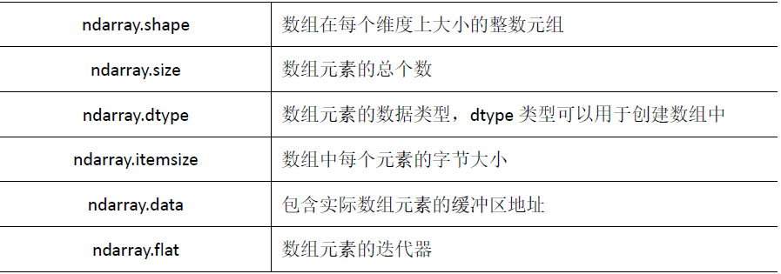
ndarray 类的常用属性
创建一个简单的数组后，可以查看ndarray 类型有一些基本属性

Slide 33
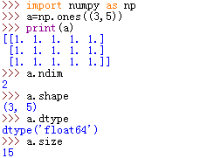
ndarray 类的常用属性

Slide 34
数组在numpy 中被当作对象，可以采用<a>.<b>()方式调用一些方法。这里给出了改变数组基础形态的操作方法，例如改变和调换数组维度等。

Slide 35
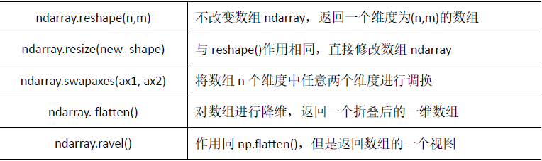
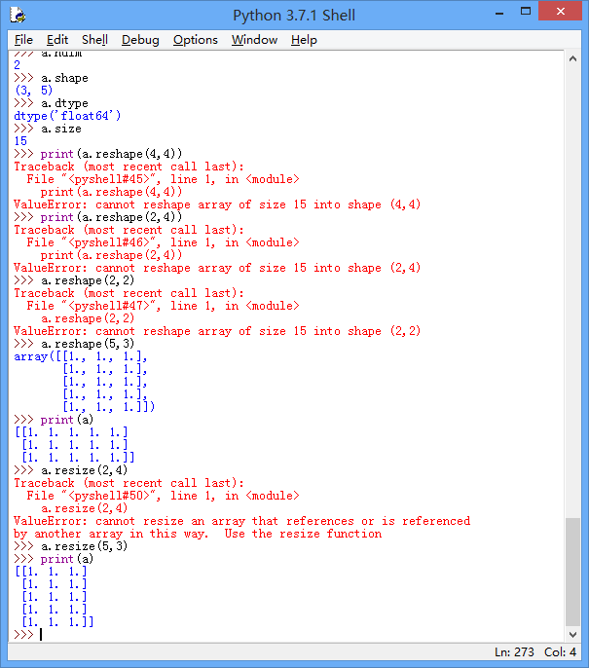
ndarray 类的形态操作方法

Slide 36
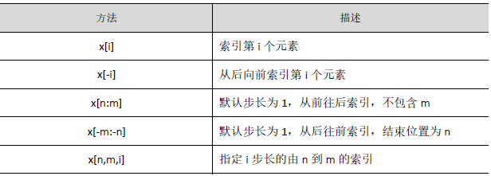
ndarray 类的索引和切片方法
数组切片得到的是原始数组的视图，所有修改都会直接反映到源数组。如果需要得到的ndarray 切片的一份副本，需要进行复制操作，比如arange[5:8].copy()

Slide 37
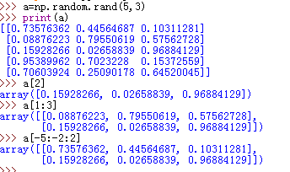
ndarray 类的索引和切片方法

Slide 38
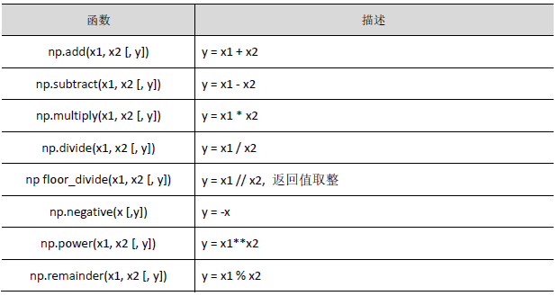
numpy 库的算术运算函数
这些函数中，输出参数y 可选，如果没有指定，将创建并返回一个新的数组保存计算结果；如果指定参数，则将结果保存到参数中。例如，两个数组相加可以简单地写为a+b，而np.add(a,b,a)则表示a+=b。

Slide 39
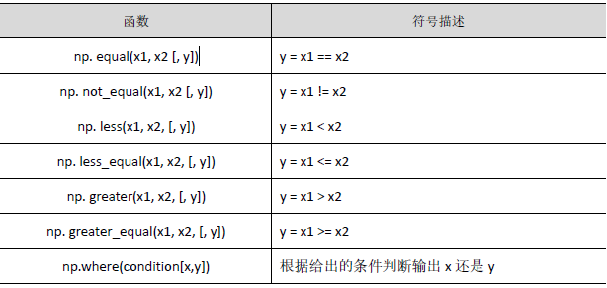
numpy 库的比较运算函数
其将返回一个布尔数组，它包含两个数组中对应元素值的比较结果

Slide 40
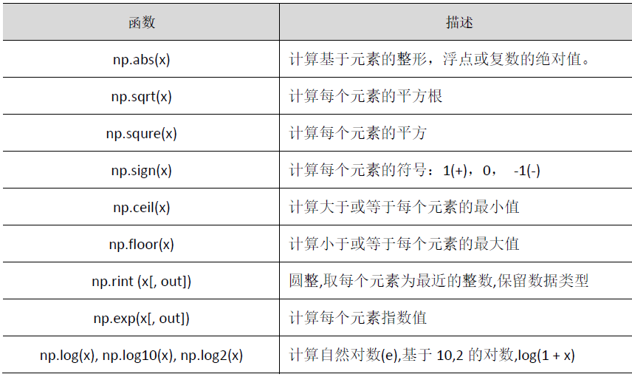
numpy 库的其他运算函数
numpy 库还包括三角运算函数、傅里叶变换、随机和概率分布、基本数值统计、位运算、矩阵运算等非常丰富的功能，可以在使用时可以到官方网站查询。

Slide 41
matplotlib库的使用

Slide 42
matplotlib.pyplot 库概述
matplotlib 是提供数据绘图功能的第三方库，其pyplot 子库主要用于实现各种数据展示图形的绘制。
matplotlib.pyplot 是matplotlib 的子库，引用方式如下：
>>>import matplotlib.pyplot as plt
上述语句与import matplotlib.pyplot 一致，as 保留字与import 一起使用能够改变后续代码中库的命名空间，有助于提高代码可读性。简单说，在后续程序中，plt 将代替matplotlib.pyplot。

Slide 43
matplotlib.pyplot 库概述
matplotlib 库由一系列有组织有隶属关系的对象构成，这对于基础绘图操作来说显得过于复杂。因此，matplotlib 提供了一套快捷命令式的绘图接口函数，即pyplot 子模块。pyplot 将绘图所需要的对象构建过程封装在函数中，对用户提供了更加友好的接口。pyplot 模块提供一批预定义的绘图函数，大多数函数可以从函数名辨别它的功能。

Slide 44
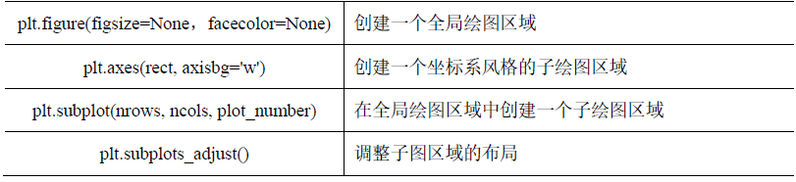
matplotlib.pyplot 库解析
plt 子库提供了一批操作和绘图函数，每个函数代表对图像进行的一个操作，比如创建绘图区域、添加标注或者修改坐标轴等。
这些函数采用plt.<b>()形式调用，其中<b>是具体函数名称。

Slide 45
plt 库的绘图区域函数
使用figure()函数创建一个全局绘图区域，并且使它成为当前的绘图对象，figsize参数可以指定绘图区域的宽度和高度，单位为英寸。鉴于figure()函数参数较多，这里采用指定参数名称的方式输入参数。
>>> plt.figure(figsize=(8,4))
>>> plt.show()

Slide 46
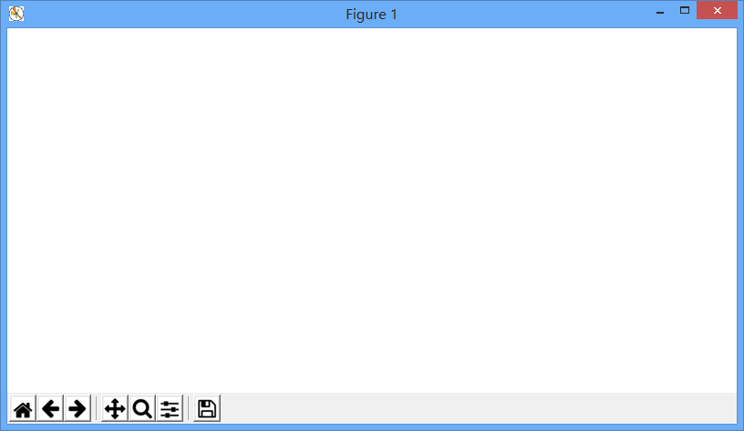

Slide 47

plt 库的绘图区域函数
subplot()都用于在全局绘图区域内创建子绘图区域，其参数表示将全局绘图区域分成nrows 行和ncols 列，并根据先行后列的计数方式在plot_number 位置生成一个坐标系，实例代码如下，三个参数关系如图所示。其中，全局绘图区域被风割成3x2 的网格，其中，在第4 个位置绘制了一个坐标系。

Slide 48
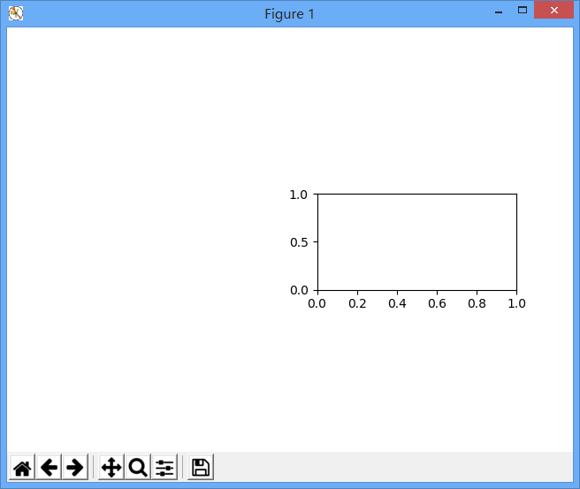

Slide 49
plt 库的绘图区域函数
axes()默认创建一个subplot(111)坐标系，参数rec = [left,bottom,width,height]中四个变量的范围都为[0,1]，表示坐标系与全局绘图区域的关系；axisbg 指背景色，默认为white。
>>> plt.axes([0.1,0.1,0.7,0.3],facecolor='y')
>>> plt.show()

Slide 50
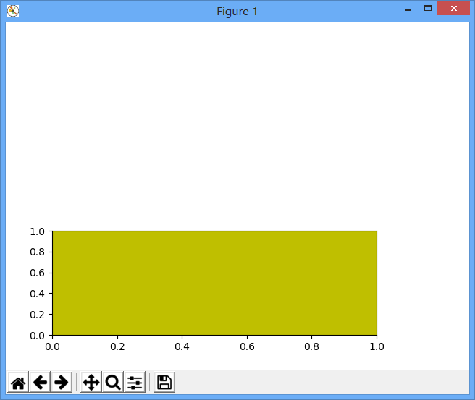

Slide 51
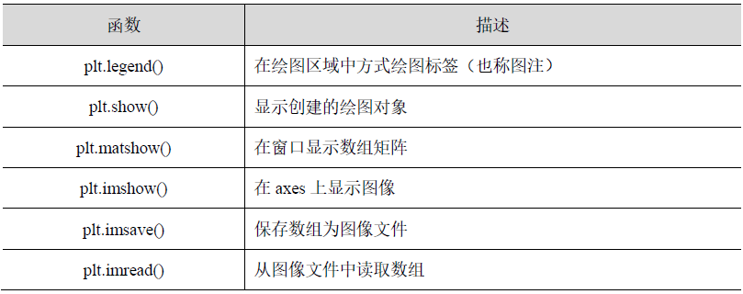
plt 库的读取和显示函数
plt 子库提供了一组读取和显示相关函数，用于在绘图区域中增加显示内容及读入数据，如下表所示，这些函数需要与其他函数搭配使用。

Slide 52
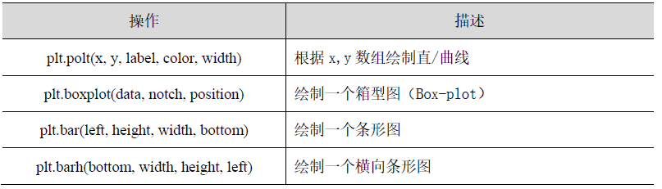
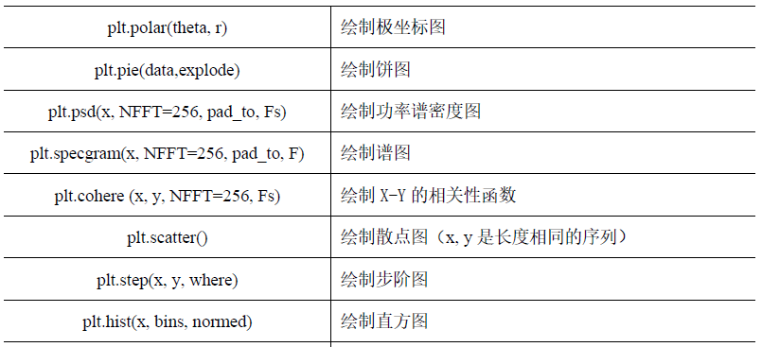
plt 库的基础图表函数(17)

Slide 53
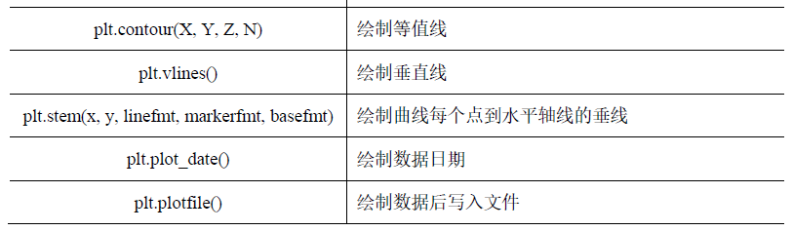
plt 库的基础图表函数

Slide 54
plt 库的基础图表函数
plot()函数是用于绘制直线的最基础函数，调用方式很灵活，x 和y 可以是numpy计算出的数组，并用关键字参数指定各种属性。其中，label 表示设置标签并在图例(legend)中显示，color 表示曲线的颜色，linewidth 表示曲线的宽度。在字符串前后添加"$"符号，matplotlib 会使用其内置的latex 引擎绘制的数学公式。

Slide 55
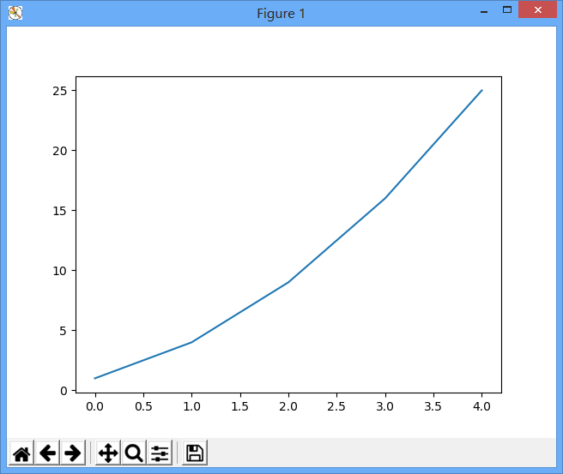
简单折线图
import matplotlib.pyplot as plt
squares = [1, 4, 9, 16, 25]
plt.plot(squares)
plt.show()

Slide 56
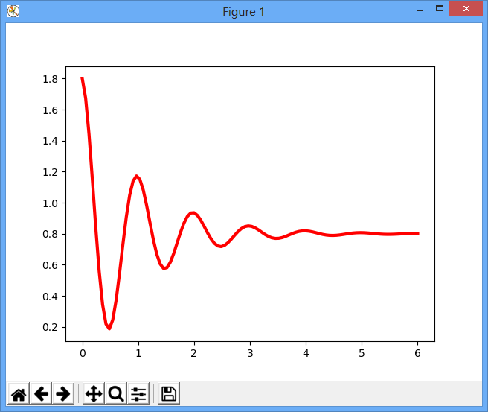
绘制基本的三角函数
import numpy as np
import matplotlib.pyplot as plt
x=np.linspace(0,6,100)
y=np.cos(2*np.pi*x)*np.exp(-x)+0.8
plt.plot(x,y,'k',color='r',linewidth=3,linestyle="-")
plt.show()

Slide 57
plt 库的坐标轴
plt 库有两个坐标体系；图像坐标和数据坐标。图像坐标将图像所在区域左下角视为原点，将x 方向和y 方向长度设定为1。整体绘图区域有一个图像坐标，每个axes()和subplot()函数产生的子图也有属于自己的图像坐标。axes()函数参数rect 指当前产生的子区域相对于整个绘图区域的图像坐标。数据坐标以当前绘图区域的坐标轴为参考，显示每个数据点的相对位置，这与坐标系里面标记数据点一致。

Slide 58
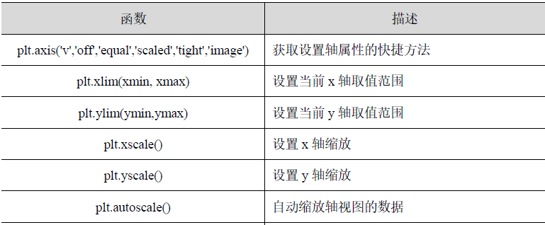
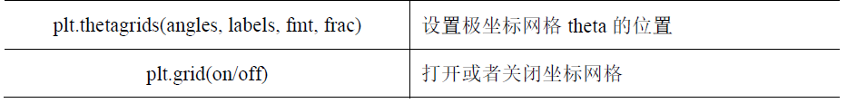
plt 库的坐标轴设置函数

Slide 59
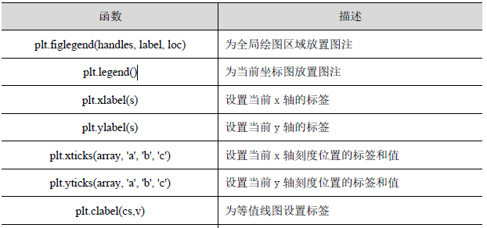
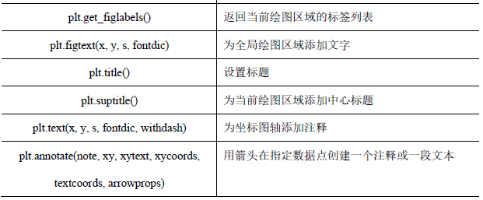
plt 库的标签设置函数

Slide 60
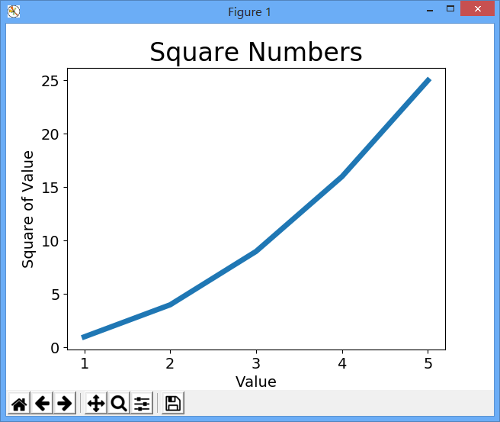
import matplotlib.pyplot as plt
input_values = [1, 2, 3, 4, 5]
squares = [1, 4, 9, 16, 25]
plt.plot(input_values, squares, linewidth=5)
plt.title("Square Numbers", fontsize=24)
plt.xlabel("Value", fontsize=14)
plt.ylabel("Square of Value", fontsize=14)
plt.tick_params(axis='both', labelsize=14)
plt.show()

Slide 61
带标签的坐标系
import matplotlib.pyplot as plt
import matplotlib
matplotlib.rcParams['font.family']='SimHei'
matplotlib.rcParams['font.sans-serif'] = ['SimHei']
plt.plot([1,2,4], [1,2,3])
plt.title("坐标系标题")
plt.xlabel('时间 (s)')
plt.ylabel('范围 (m)')
plt.xticks([1,2,3,4,5],[r'$\pi/3$', r'$2\pi/3$', r'$\pi$',\
r'$4\pi/3$', r'$5\pi/3$'])
plt.show()

Slide 62
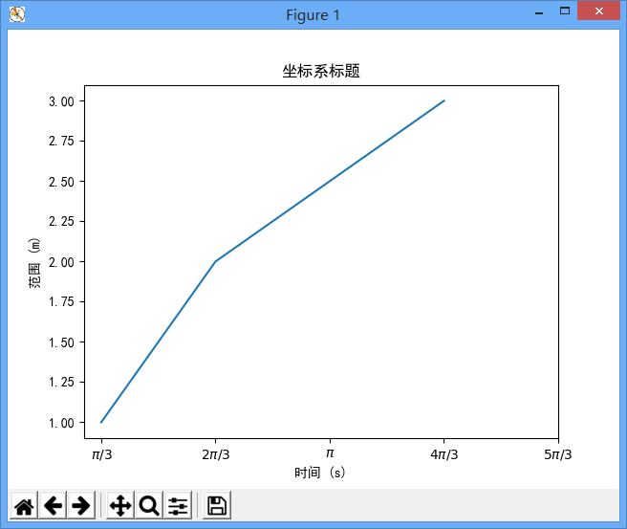

Slide 63
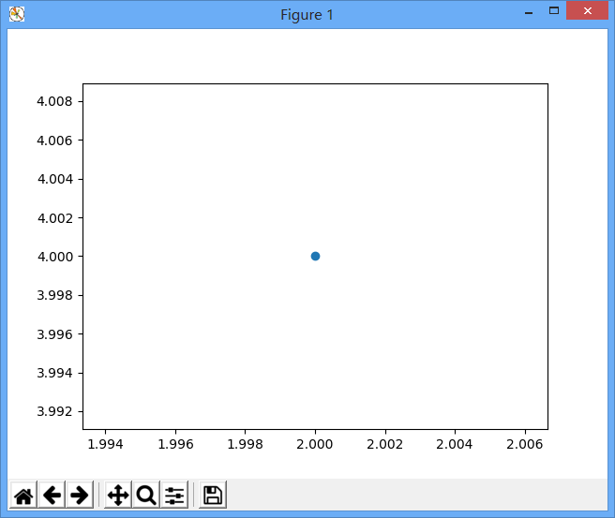
绘制单个点
import matplotlib.pyplot as plt
plt.scatter(2,4)
plt.show()

Slide 64
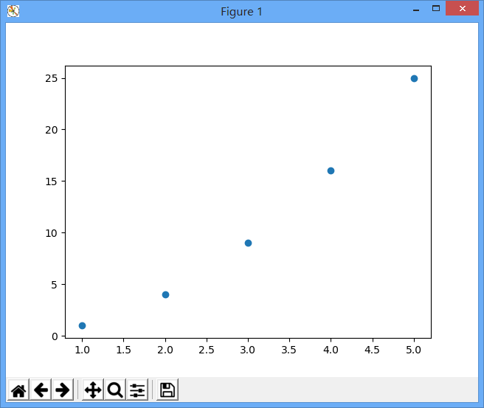
绘制多个点
import matplotlib.pyplot as plt
x_values=[1,2,3,4,5]
y_values=[1,4,9,16,25]
plt.scatter(x_values,y_values)
plt.show()

Slide 65
import matplotlib.pyplot as plt
x_values = list(range(1, 1001))
y_values = [x**2 for x in x_values]
plt.scatter(x_values, y_values, c=(0, 0, 0.8), edgecolor='none', s=40)
# Set chart title, and label axes.
plt.title("Square Numbers", fontsize=24)
plt.xlabel("Value", fontsize=14)
plt.ylabel("Square of Value", fontsize=14)
# Set size of tick labels.
plt.tick_params(axis='both', which='major', labelsize=14)
# Set the range for each axis.
plt.axis([0, 1100, 0, 1100000])
plt.show()

Slide 66
